Slide 1


Slide 2

Rapport du président
Assemblée générale annuelle (AGA)
18 février 2015
Jean-Luc Thomas
Président

Slide 3
Vision
L’AARCN vise à jouer un rôle de rassembleur pour les Acadiens et Acadiennes de la région de la capitale nationale en favorisant le rayonnement de la communauté et de la culture acadienne

Slide 4
Objectifs
Promouvoir la fraternité acadienne au sein de la région de la capitale nationale
Encourager le volet social au moyen d’activités socioculturelles divertissantes et représentatives de la culture acadienne
Fournir différents outils aux acadiens et acadiennes qui emménagent dans la région de la capitale ou qui y habitent, de même qu’aux acadiens et acadiennes qui planifient un retour en Acadie

Slide 5
Le CA 2014-2015
Président : Jean-Luc Thomas
Vice-président: Guillaume Danis
Trésorier : Parnel Dugas
Secrétaire : Mireille Cyr
Conseiller(ère)s : Caroline Lirette, Éric Cormier Stéphanie Lebreton et Katherine Haché

Slide 6

ACTIVITÉS 2014-2015
Assemblée générale annuelle (AGA)
  Le jeudi 20 février 2014
  20 participants
  2 postes vacants
Cabane à sucre – Domaine de L’Ange Gardien
  Le dimanche 23 mars 2014
  81 participants
  Plusieurs familles

Slide 7
ACTIVITÉS 2014-2015
  6 à 8 au Grace O’Malley (Ottawa)
    Le 10 avril 2014
    20 participants
  6 à 8 au Bar sportif le Forum (Pointe Gatineau)
      Le 22 mai 2014
      15 participants
  5 à 7 au 3 Brasseurs (Ottawa)
      Le 17 juillet 2014
      15 participants

Slide 8
ACTIVITÉS 2014-2015
  5 à 7 au Fox & Feather (Ottawa)
      Le 19 septembre 2014
      15 participants
  5 à 7 au BDT (Gatineau)
      Le 23 octobre 2014
      20 participants

Slide 9


ACTIVITÉS 2014-2015
9e Souper au homard de l’AARCN
  Le samedi 7 juin 2014
  Palais des congrès de Gatineau
  191 participants
  Plus de 20 bénévoles
  Résultat participatif et financier en baisse
  Absence d’anciens commanditaires
  Investissement dans spectacle des artistes du Pays de la Sagouine
  Minute de silence
  Télé Radio-Canada

Slide 10
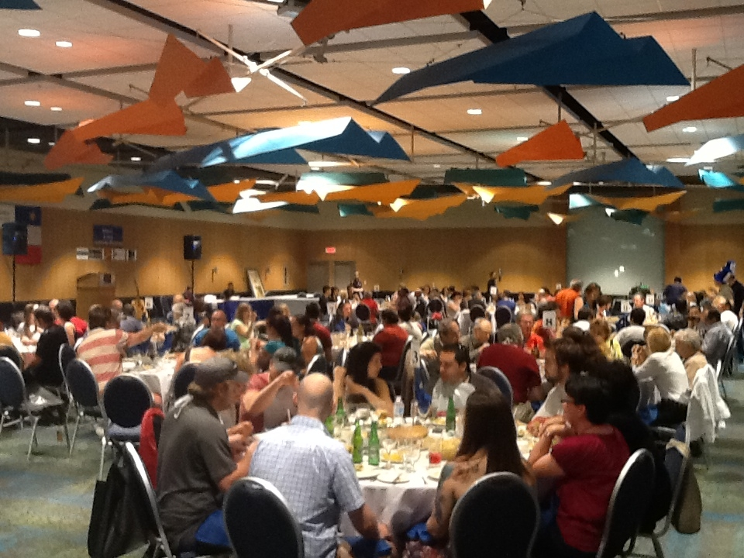
9e SOUPER AU HOMARD

Slide 11
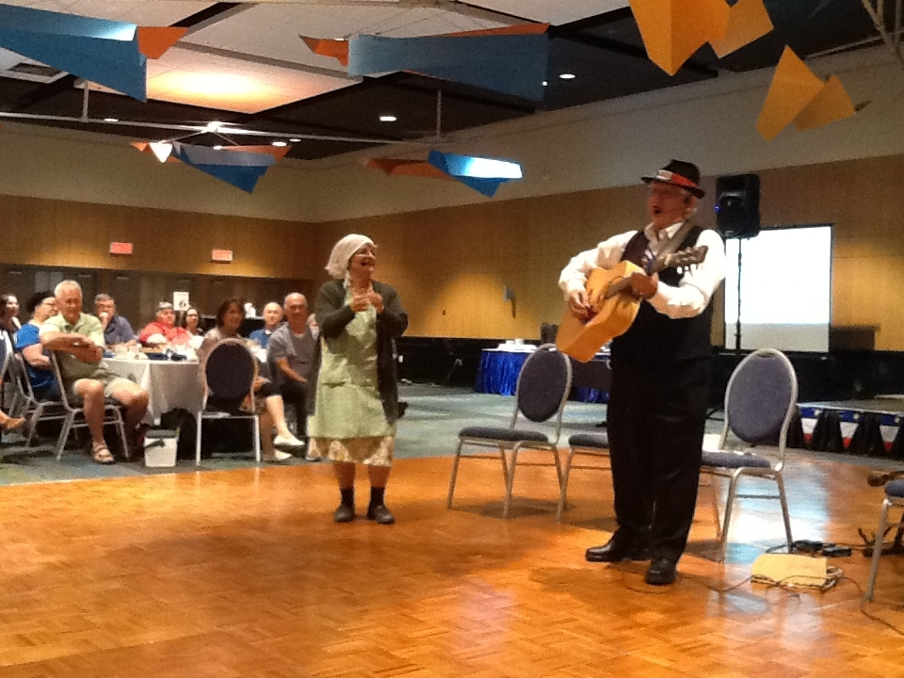
9e SOUPER AU HOMARD

Slide 12

ACTIVITÉS 2014-2015
Festival Franco-ontarien (FFO)
  Du 12 au 14 juin 2014
  Parc Major, Ottawa
  Partenariat avec le comité organisateur du FFO
    Nos bénévoles vendent des billets d’entrée sur le site du festival
    Chaque billet vendu rapporte $1 à l’AARCN

Slide 13
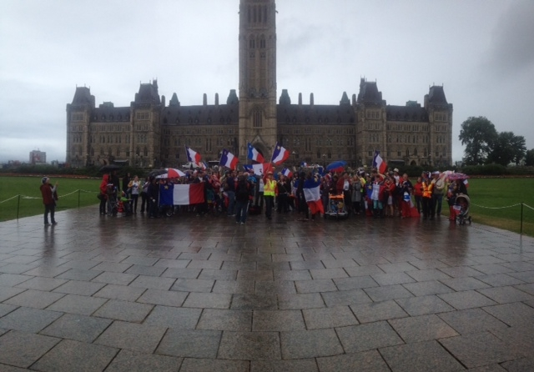
FÊTE NATIONALE DE L’ACADIE

Slide 14
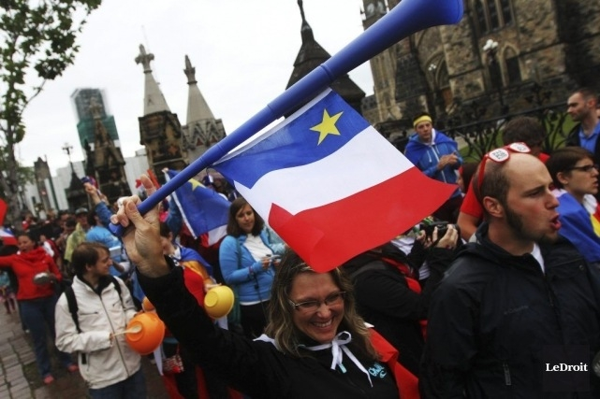
FÊTE NATIONALE DE L’ACADIE
  Tintamarre et soirée au Café Nostalgica
    Trajet: Colline du Parlement jusqu’à l’Université d’Ottawa
    Beaucoup de familles étaient présentes

Slide 15
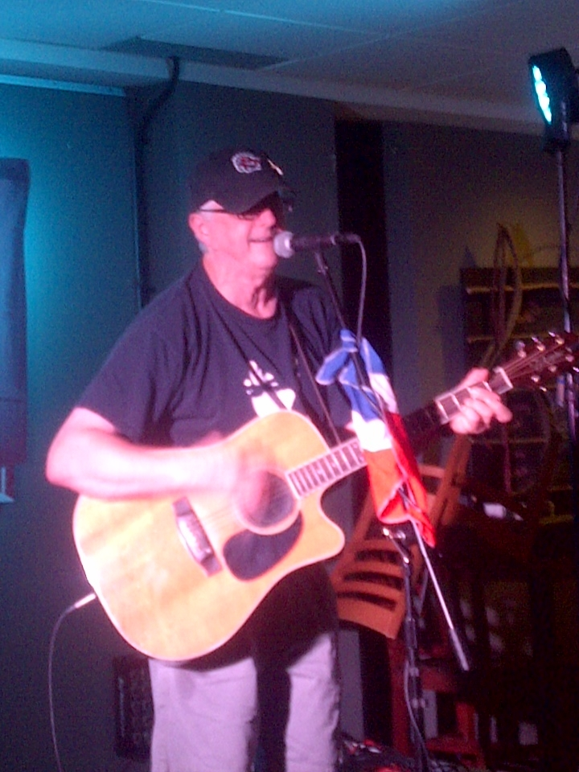
FÊTE NATIONALE DE L’ACADIE
  Tintamarre et soirée dansante
    Plus de 130 participants au tintamarre
    Environ 200 participants au courant de la soirée
    Excellent façon de promouvoir l’Acadie à Ottawa/Gatineau

Slide 16


Slide 17
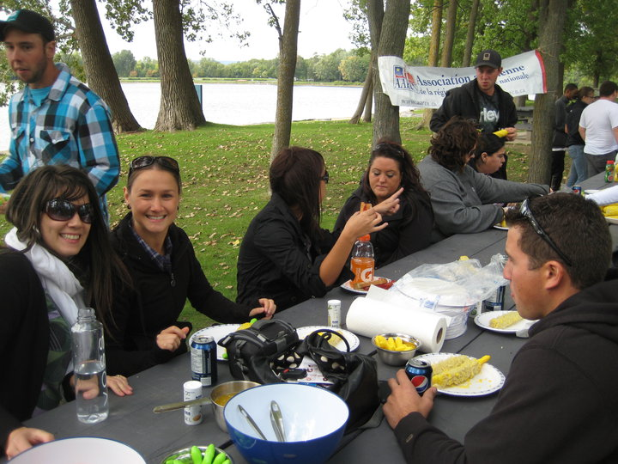
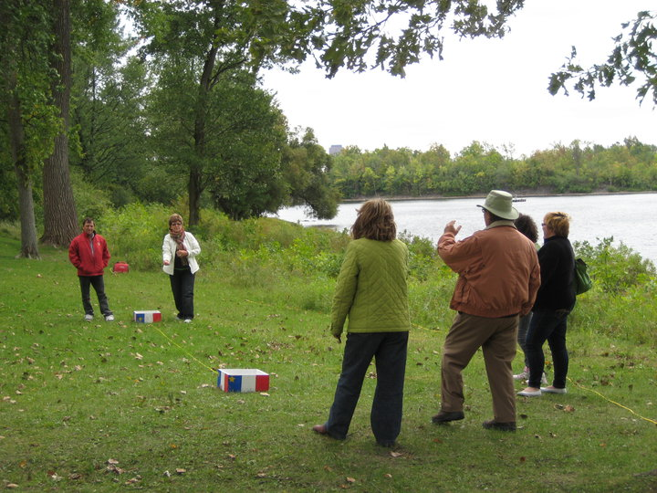
ACTIVITÉS 2014-2015
  Épluchette de blé d'inde
    Le samedi 6 septembre 2014
    Parc Écologique du Lac-Leamy
    Plus de 70 participants
    Jeux de “washer”
    Plusieurs familles

Slide 18
ACTIVITÉS 2014-2015
  Souper de Noël
    Le samedi 14 décembre 2013
    Restaurant Tucker’s Marketplace (Ottawa)
    36 participants
    Prix de présences
    Participation en baisse!

Slide 19
BOURSE D’ÉTUDE
Gagnante : Émilie Stewart
Participant(e)s : 16 étudiants
Objectifs de la bourse depuis les 2 dernières années furent plus ou moins atteints

Slide 20
MEMBRIÉTÉ 2014-2015
87 membres
En baisse comparativement aux dernières années
Les Acadien(ne)s participent aux activités mais n’achètent pas nécessairement la carte de membre

Slide 21
NOUVELLE LOIS FÉDÉRALES
Dépôt pour continuation sous la nouvelle Loi canadienne sur les organismes à but non lucratif
Nouvelle loi anti-pourriel

Slide 22
LES DOSSIERS
Site Web (Jacques Landry)
Acadialogue (Jean-Luc Thomas)
Publicité et Relations publiques (C.A. et Luc Léger)
Membriété (Guillaume Danis)
COAQ (Jean-Luc Thomas)
Entreposage (Julie Savoie, Parnel Dugas et Jean-Luc Thomas)
SNA (Jean-Luc Thomas)

Slide 23
LES DOSSIERS
Brunch à la cabane à sucre (Guillaume Danis et Parnel Dugas)
Souper au homard (Pierre-Luc Lanteigne, Jean-Luc Thomas, Julie Savoie, + C.A. + nombreux bénévoles!)
FFO (Guillaume Danis)
Épluchette de blé d’inde (C.A.)
5 à 7 ou 6 à 8 acadien (Caroline Lirette, Parnel Dugas et Éric Cormier)
Souper de Noël (Katherine Haché)

Slide 24
LES DOSSIERS
Festivités du 15 août (Jean-Luc Thomas et collaboration d’Isabelle Décarie de l’Univ. d’Ottawa)
Rédaction des procès verbaux (Mireille Cyr)
Bourse d’étude (Éric Cormier et Jean-Luc Thomas)
Comptabilité (Parnel Dugas)
Conférences (Gilbert McLaughlin et Jean-Luc Thomas)
Corporations Canada (Jean-Luc Thomas)
Polos : Parnel Dugas

Slide 25


Slide 26
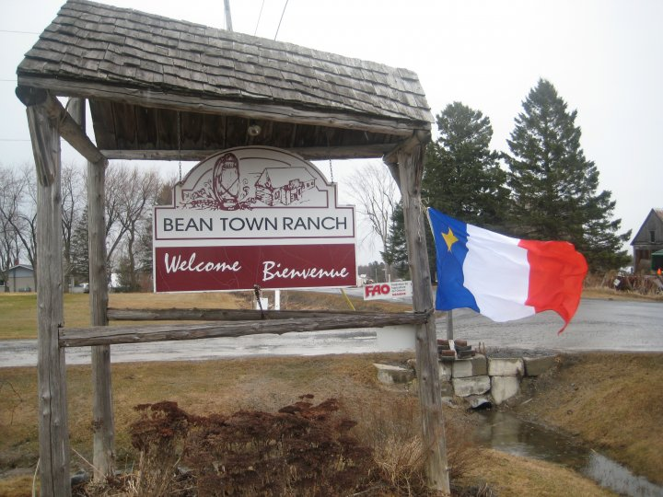
ACTIVITÉS À VENIR…
Brunch à la cabane à sucre – 15 mars 2015 à 11 h (de Retour au Bean Town Ranch)
Souper au homard : date à déterminer
Festivités et tintamarre du 15 août
La suite … à déterminer par le prochain CA!

Slide 27
10e SOUPER AU HOMARD
?

Slide 28
REMERCIEMENTS
Merci à tous les bénévoles qui ont permis le succès de nos activités
Merci aux responsables des divers dossiers qui nous ont permis des réussites importantes

Slide 29
REMERCIEMENTS
Merci aux membres du Conseil d’administration pour leurs engagements tout au long de l’année
Merci aux généreux commanditaires qui nous ont épaulé tout au long de l’année
Et à vous, chèr(e)s membres, de votre intérêt envers VOTRE ASSOCIATION ACADIENNE !

Slide 30
L’AARCN DE DEMAIN
Les possibilités sont nombreuses pour l’Association acadienne de la région de la capitale nationale. Il y a, paraît-il, plusieurs dizaines de milliers d’acadiens et d’acadiennes dans la région.
Impliquez-vous auprès de l’AARCN !

